Slide 1
磁盘管理
《Linux系统及应用》

Slide 2
磁盘分区
第1部分：磁盘的结构分析
第2部分：磁盘的分区、格式化、挂载和卸载、开机自动挂载实战
第3部分：交换分区
第4部分：LVM逻辑卷管理
第5部分：磁盘阵列RAID

Slide 3
第一部分：磁盘结构分析

Slide 4
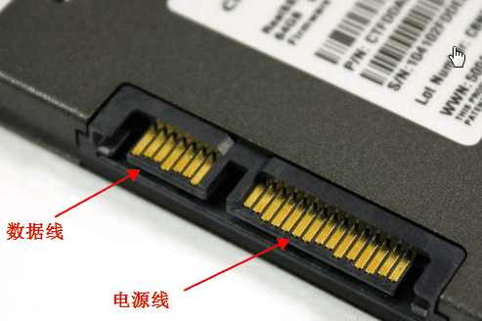
硬盘接口
硬盘按照接口类型来分，大致可以分为IDE硬盘、SATA硬盘、SCSI硬盘、移动硬盘、固态硬盘。

Slide 5
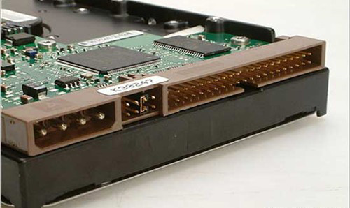
IDE接口
1． IDE硬盘
IDE（Integrated Drive Electronics）硬盘是指采用IDE接口的硬盘。

Slide 6
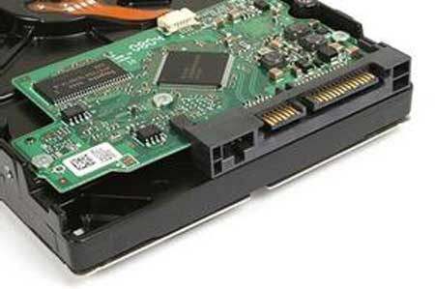
SATA接口
2.SATA硬盘
SATA（Serial Advande Technology Attachment）硬盘是指采用SATA接口的硬盘。

Slide 7
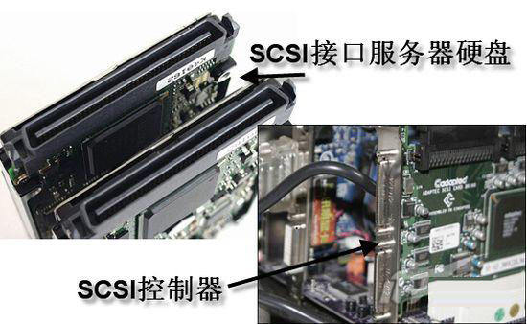
SCSI接口
3. SCSI硬盘
SCSI（Small Computer System Interface）硬盘就是采用SCSI接口的硬盘。

Slide 8
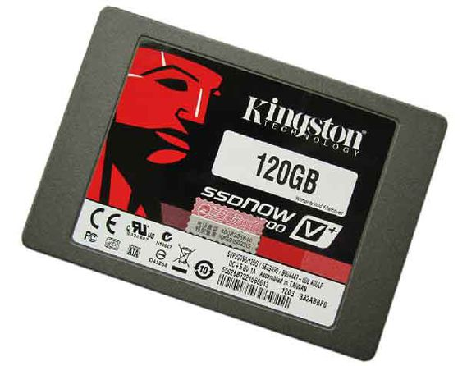
固态硬盘
4. 固态硬盘
固态硬盘（Solid State Disk）用固态电子存储芯片列阵而制成的硬盘。

Slide 9
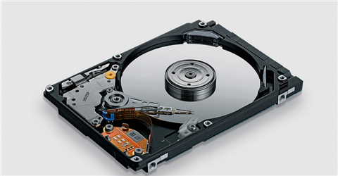
磁盘结构
硬盘的结构可分为外部结构和内部结构。

Slide 10
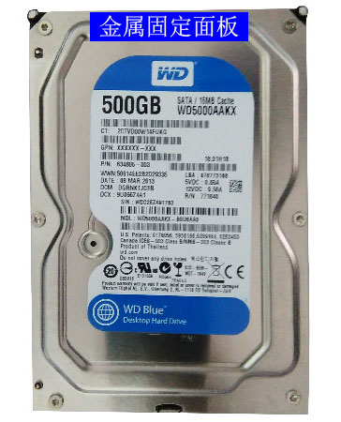
磁盘的外部结构
1、金属固定面板
2、控制电路板
3、接口
金属固定面板
硬盘外部会有一个金属的面板，
用于保护整个硬盘。

Slide 11
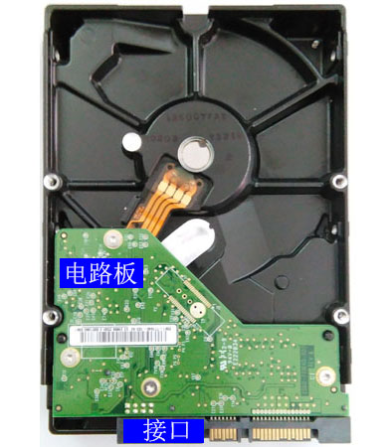
控制电路板
控制电路板
该电路板包括主轴调速电路、磁头驱动与
伺服定位电路、读写电路、控制与接口电路等。
在电路板上有几个主要的芯片：主控芯片、
BIOS芯片、缓存芯片、电机驱动芯片。

Slide 12
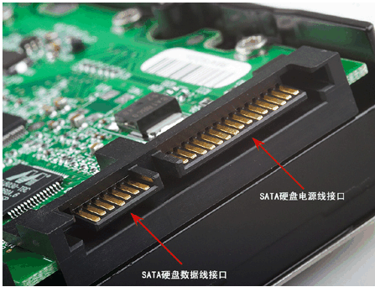
接口
在硬盘的顶端会有几个不同的硬盘接口，这些接口主要包括电源插座接口、数据接口和主、从跳线接口。

Slide 13
磁盘拆解
磁盘内部结构
平时了解硬盘，主要是从外观以及容量、性能等各种参数去认识，它的内部结构到底是怎么样的？

Slide 14
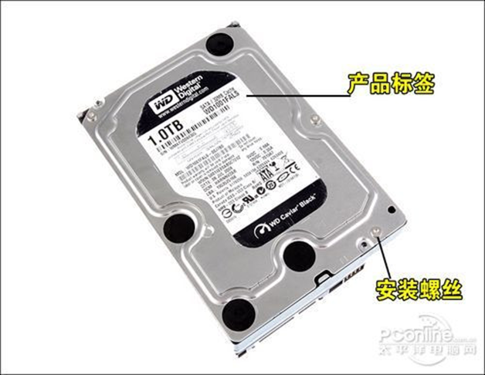
注意事项
提醒大家：没事千万不要随意打开硬盘的外壳，因为硬盘的内部是不能沾染灰尘的，否则立即报废。

Slide 15
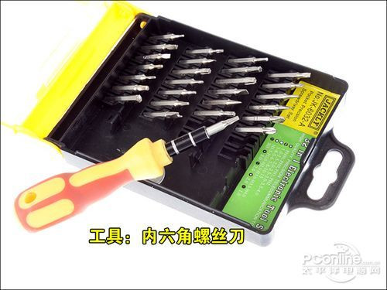
拆解工具
要拆解硬盘，工具是必不可少的。
工具：内六角螺丝。

Slide 16
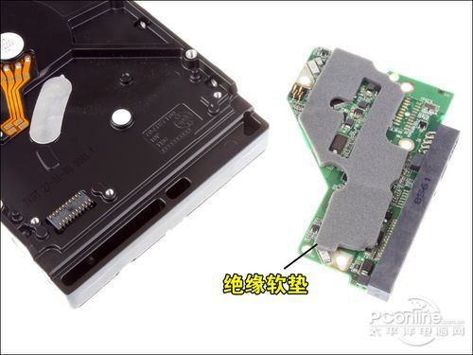
电路板分离
拆掉六个螺丝之后就可以将电路板分离出来。

Slide 17
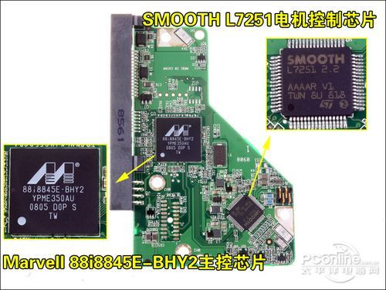
电路内部
可以看到，该硬盘采用了Marvell 88i8845E-BHY2主控芯片，内部集成了32MB缓存，而电机控制芯片则来自于SMOOTH的L7251。

Slide 18
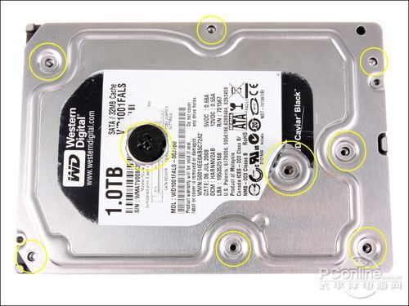
拆开硬盘正面
要想打开硬盘正面，要把硬盘正面的9个安装螺丝拆卸下来。

Slide 19
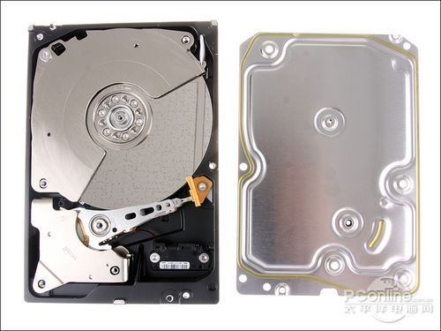
成功拆开硬盘
成功拆开硬盘

Slide 20
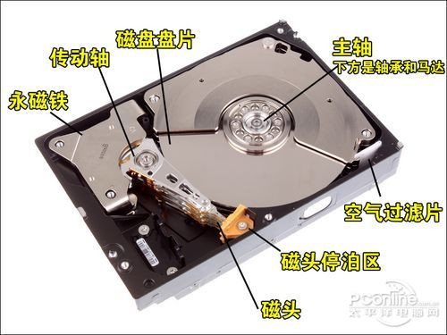
磁盘内部
硬盘的核心部分主要包括磁盘盘片、主轴、读写磁头、电机马达、永久磁铁等主要部件。

Slide 21
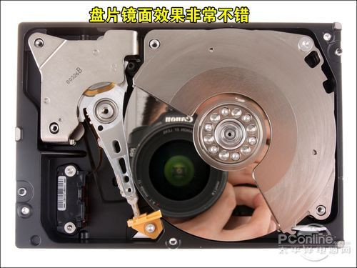
盘片
硬盘内部结构中最引人注目的莫过于磁盘盘片，其是硬盘存储数据的载体。
现在的硬盘盘片大多采用金属薄膜材料，这种金属薄膜较软盘的不连续颗粒载体具有更高的存储密度、高剩磁及高矫顽力等优点。

Slide 22
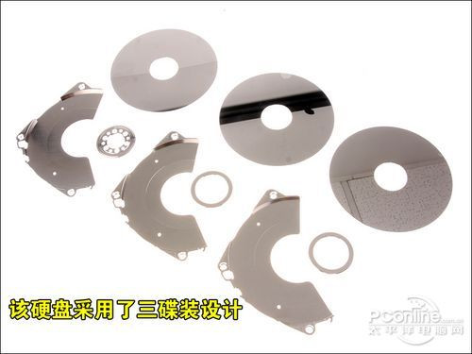
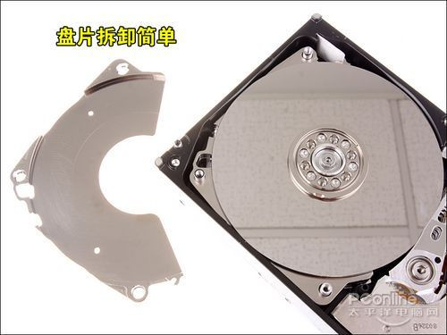
三碟装设计
一般硬盘的盘片是由多个重叠在一起并由垫圈隔开的盘片组成，也就是我们常说的该硬盘是几碟装。

Slide 23
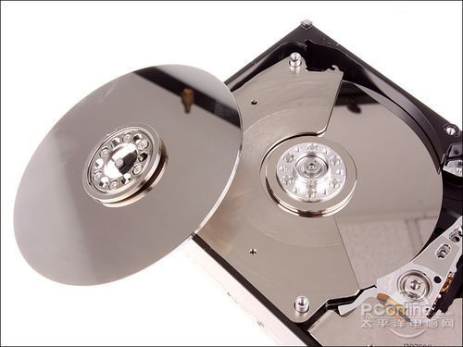
主轴部件
硬盘的主轴组件包括轴承和驱动电机等。

Slide 24
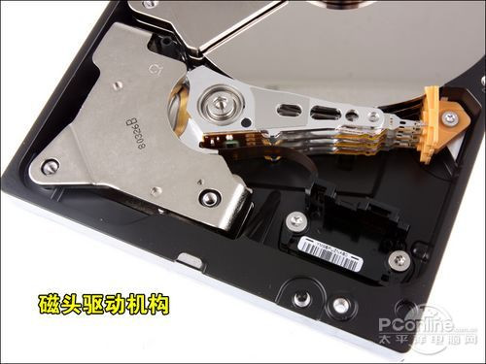
磁头驱动结构
磁头驱动机构是硬盘中最精密的部位之一，它由读写磁头、传动手臂、传动轴三部份组成。

Slide 25
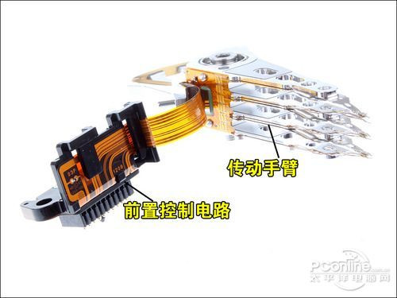
磁头很脆弱
磁头是非常脆弱的，上面的簧片稍微受到力就会变形，一旦磁头变形，即宣告这个磁头的报废。

Slide 26
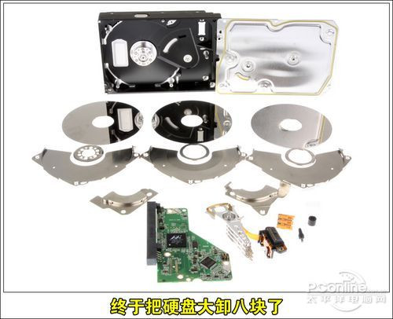
拆解后的磁盘

Slide 27
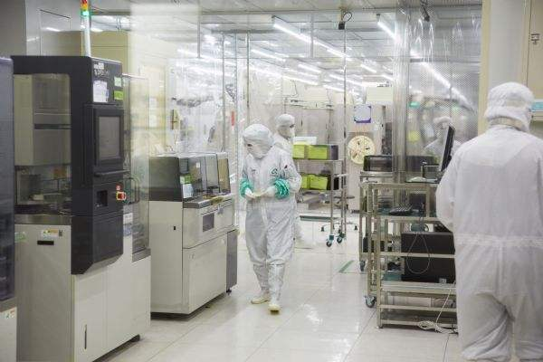
提示
硬盘一打开就报废了，那是因为装配硬盘是在完全无尘的环境中完全由机械手完成的。
硬盘里面，磁头与高速旋转的盘片之间的距离大约是0.005微米（5纳米），相比来说，一个指纹的厚度约为4微米、一粒灰尘直径约为10微米。人的毛发直径约为80微米。

Slide 28
磁盘逻辑结构
主要内容：
1、磁盘逻辑结构
2、MBR
3、磁盘分区

Slide 29
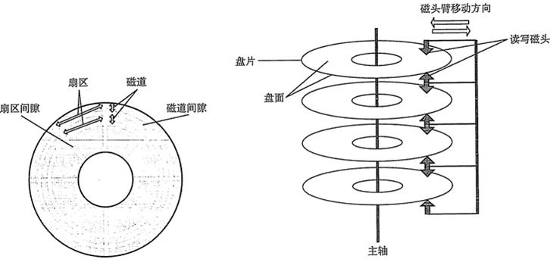
磁盘逻辑结构
磁盘用来存储信息。

Slide 30
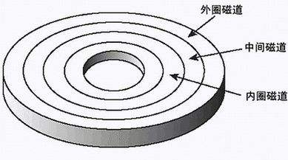
硬盘数据单位
磁道（Track）
一个磁盘划分为多个磁道。

Slide 31
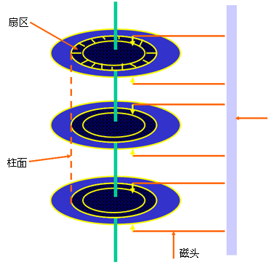
2. 柱面（Cylinder）
多个磁盘上相同大小的磁道
在竖直空间上构成了一个柱面。

Slide 32
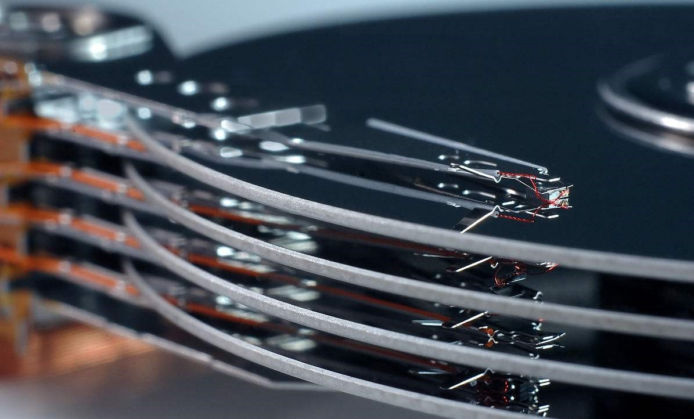
3. 磁头（Header）

Slide 33
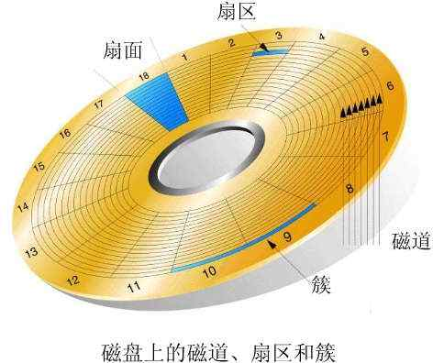
4. 扇区（Sector）

Slide 34
磁盘容量的计算
存储容量 ＝
磁头数 × 磁道(柱面)数 × 每道扇区数 × 每扇区字节数
一个磁盘有3个圆盘6个磁头，7个柱面（每个盘片7个磁道） 的磁盘，每条磁道有12个扇区，所以此磁盘的容量为：
存储容量 6 * 7 * 12 * 512 = 258048字节

Slide 35
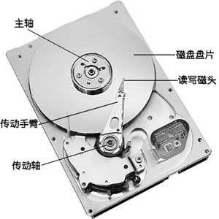
磁盘的读取时间
读写一次磁盘信息所需的时间可分解为：
寻道时间、延迟时间、传输时间。
Notes:
1、寻道时间：
磁头从开始移动到数据所在磁道所需要的时间，寻道时间越短，I/O操作越快，目前磁盘的平均寻道时间一般在3－15ms，一般都在10ms左右。
2、旋转延迟：盘片旋转将请求数据所在扇区移至读写磁头下方所需要的时间，旋转延迟取决于磁盘转速。普通硬盘一般都是7200rpm，慢的5400rpm。
3、数据传输时间：完成传输所请求的数据所需要的时间。
小结一下：从上面的指标来看、其实最重要的、或者说、我们最关心的应该只有两个：寻道时间；旋转延迟。

Slide 36
硬盘在Linux表示方法
Linux 的所有设备都被抽象为一个文件，保存在 /dev 目录下。
硬盘名称一般为：设备类型 + [a-z]，其中 [a-z] 表示第几块硬盘。
IDE 硬盘的名称一般是： hd[a-z] 。
SATA 硬盘、SCSI 硬盘和 USB 硬盘的名称一般为： sd[a-z]

Slide 37
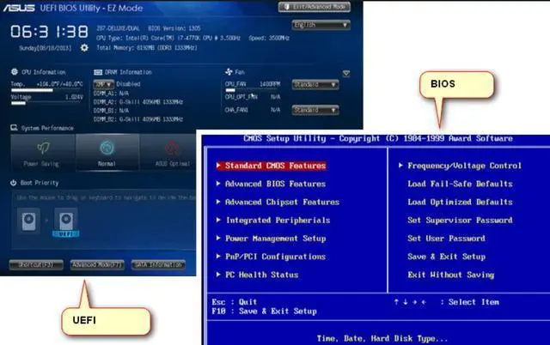
计算机的引导方式
（1）MBR分区
（硬盘小于2T）
（2）GPT分区
（硬盘大于2T）

Slide 38
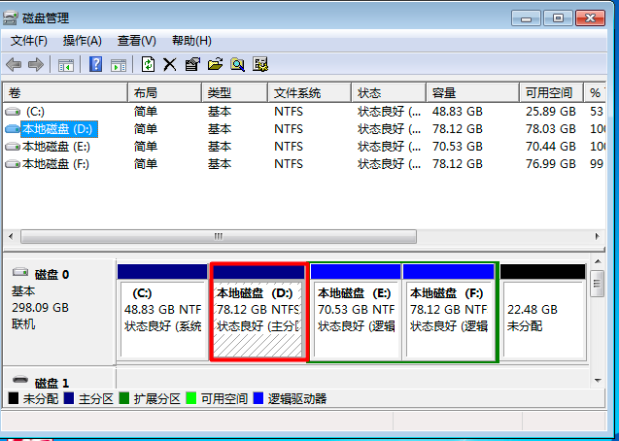
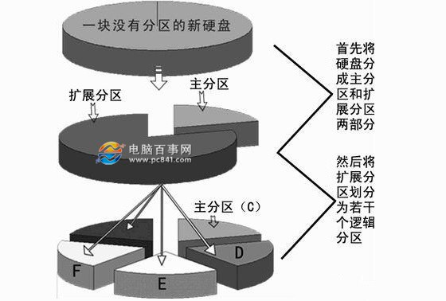
MBR分区（vmware默认的分区格式）
主分区、扩展分区、逻辑分区

Slide 39
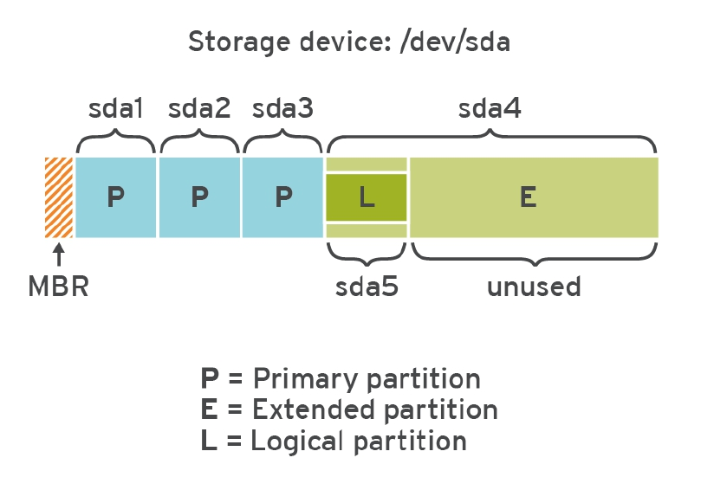
硬盘和分区的结构
Notes:
首先向学员讲解硬盘分区的基本概念，对比讲解主分区、扩展分区和逻辑分区功能上的区别
1. PC主机中的第1个IDE硬盘表示为had
2. IDE硬盘中的4个主分区可表示为hda1至hda4
3. 扩展分区只用于容纳逻辑分区，并不建立文件系统，因此也不能直接向扩展分区中保存文件和目录
4. 逻辑分区的编号始终从5开始，因为1～4已经预留给主分区和扩展分区使用
请思考，Linux系统中的光盘设备文件应该如何表示?（/dev/hdc）

Slide 40
硬盘第一个扇区：
521个字节，称为MBR
硬盘scsi接口:sda
第一个分区
sda1
第二个分区
sda2
第三个分区
sda5
第三个分区
sda6
主分区
主分区
逻辑分区
逻辑分区
扩展分区sda3
硬盘第一个扇区：
521个字节，称为MBR
硬盘scsi接口:sda
第一个分区
sda1
第二个分区
sda5
第三个分区
sda6
第三个分区
sda7
主分区
逻辑分区
逻辑分区
逻辑分区
扩展分区sda2

Slide 41
磁盘分区规则
1、主分区：最多只能创建 4 个主分区。
2、主分区加上扩展分区要小于等于4。
3、扩展分区放在主分区后面。扩展分区之多只能有一个。
4、扩展分区不能直接使用，必须要进一步的划分为一个或多个逻辑分区才能使用。

Slide 42
主引导记录MBR
硬盘最开头的 512 字节，即 0 柱面 0 磁道 1 扇区，称为引导扇区。
该扇区由三个部分构成：
1、前 446 字节是引导代码，不同操作系统的引导代码不一样。2、然后是 4 个 16 字节的主分区表信息。
3、最后 2 个字节 55 AA，是结束标志。

Slide 43
512个字节的MBR
446字节
16
16
16
16
64字节
55AA
主引导程序
扇区结束标记
/dev/sda1
/dev/sda2
/dev/sda3
/dev/sda4
/dev/sda5
/dev/sda6

Slide 44
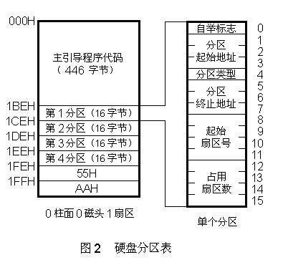
分区表信息
其中分区信息表由四个分区表项构成
（每个16个字节）。

Slide 45
Linux主机规划
问题：如果我只有一块硬盘，而且是IDE 2的主盘，那么它的代号是多少？
/dev/hdc
如果那个硬盘又被分为两个区，那么每个区的代号是？

Slide 46
Linux分区实例
MBR最多容纳4个分区记录，这些分区又可以分为主分区（Primary）和扩展分区（Extended），扩展分区最多一个。
问题：如果硬盘分为四个区，那么可能的分法是？
P＋P＋P＋P
P＋P＋P＋E
Notes:
那么知道了如何分区，每个分区在Linux系统中又是如何表达的呢？

Slide 47
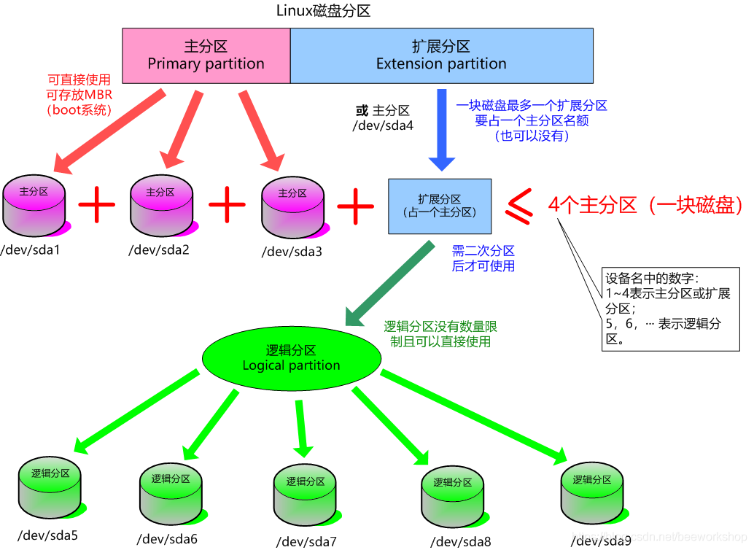
磁盘分区表示
Linux中将硬盘、分区等设备均表示为文件
硬件设备文件所在的目录
hd 表示IDE设备 sd 表示串行设备
/dev/sda5
硬盘的顺序号，以字母a、b、c……表示
分区的顺序号，以数字1、2、3……表示
Notes:
下面开始学习如何安装Linux操作系统，在正式进行安装之前，首先需要先了解一下与Linux相关的硬盘分区、文件系统及目录结构等基础知识
只有熟悉了这些知识以后，才能够更顺利、灵活的完成Linux系统的安装过程

Slide 48
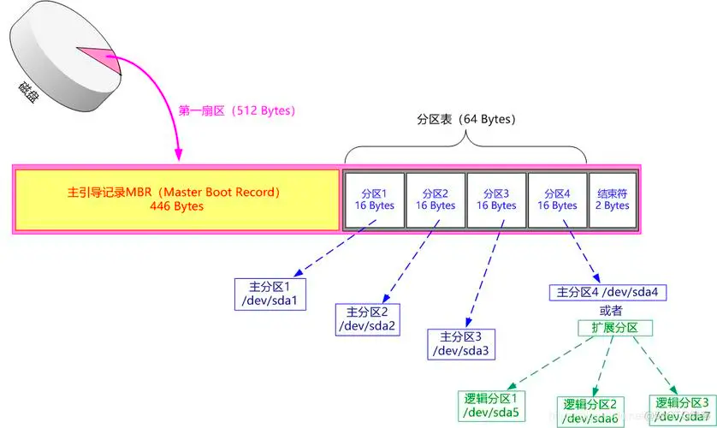

Slide 49
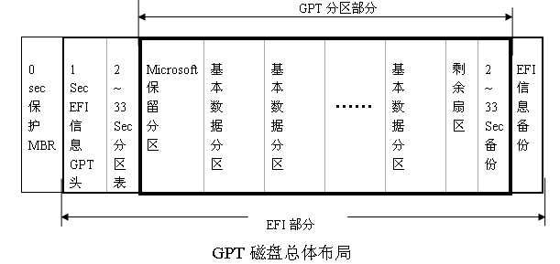
第二种分区（GPT）

Slide 50
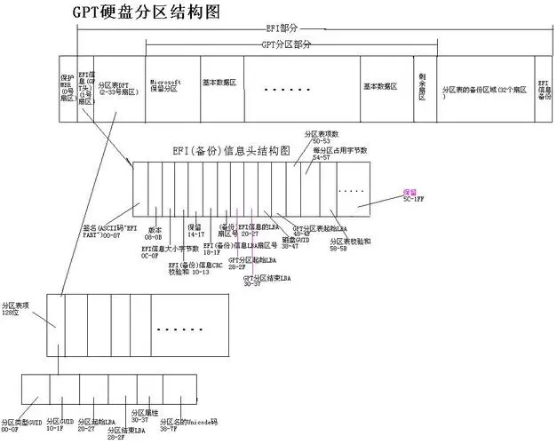

Slide 51
如何查看你的Linux硬盘是何种分区？
[root@localhost example_py]# fdisk /dev/sda
命令(输入 m 获取帮助)：p
磁盘标签类型：dos
磁盘标 类型：EFI

Slide 52
第二部分 磁盘管理
分区、格式化、挂载及卸载、自动挂载

Slide 53
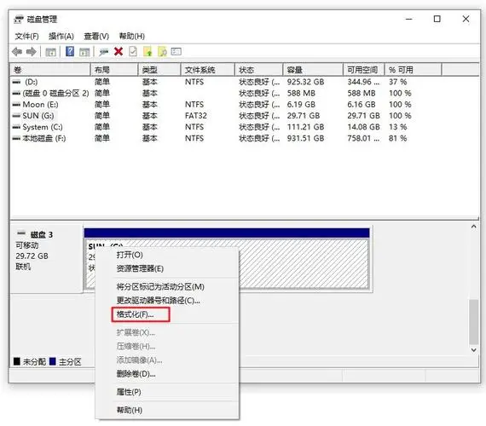
为什么需要文件系统？
Linux硬盘文件是如何存储的？
我是一块硬盘（上）
我是一块硬盘（下）

Slide 54
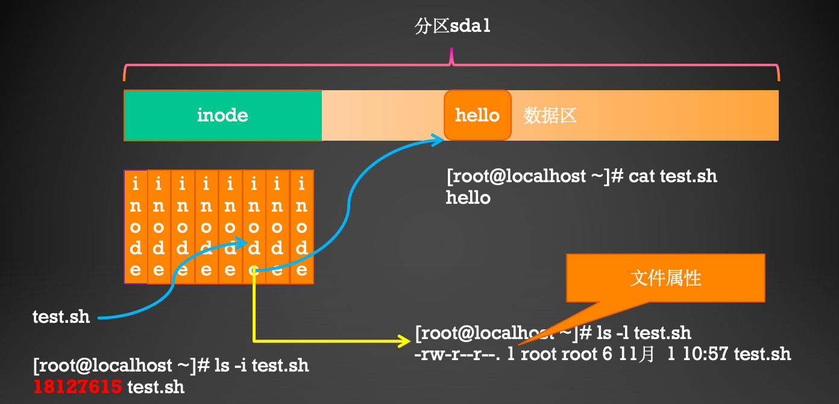
一图看懂Linux文件存储方式

Slide 55
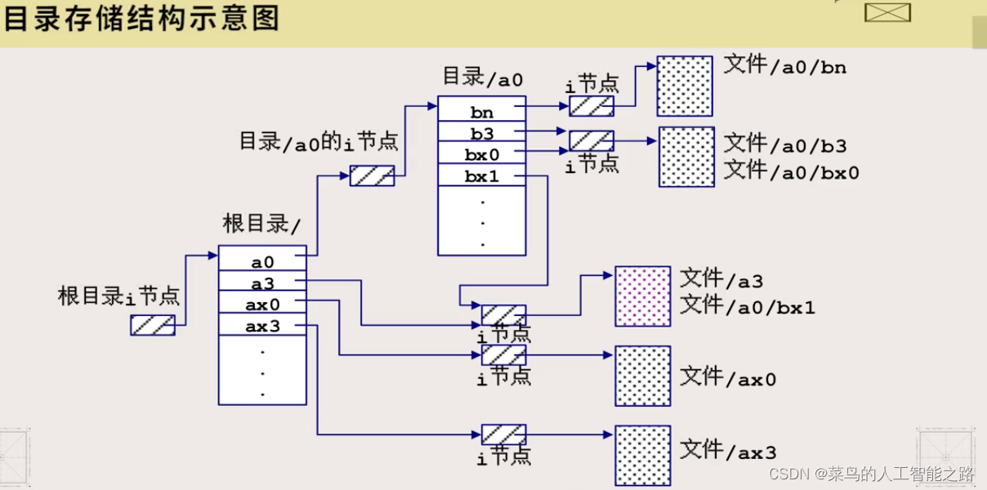
一图看懂目录是如何在硬盘上存储的

Slide 56

一个有趣的话题，如何销毁硬盘的数据？
用这三种方法销毁的硬盘数据，即使美国中央情报局也难以恢复

Slide 57
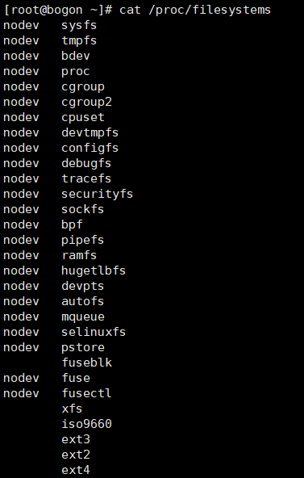
Linux主流的文件系统
cat /proc/filesystems 查看Linux系统所有支持的文件系统。
（1）ext专门为Linux设计的，为linux核心所做的第一个文件系统。
该文件系统最大支持2GB的容量。
（2）ext2由Rémy Card设计，用以代替ext，是LINUX内核所用的文件系统。单个文件最大限制2TB；该文件系统最大支持32TB的容量。
（3）ext3一个日志文件系统。单个文件最大限制16TB，该文件系统最大支持32TB的容量。
（4）ext4Theodore Tso领导的开发团队实现,Linux系统下的日志文件系统。单个文件最大限制16TB，该文件系统最大支持1EB的容量。
（5）JFS2一种字节级日志文件系统,该文件系统主要是为满足服务器的高吞吐量和可靠性需求而设计、开发的。单个文件最大限制16TB，该文件系统最大支持1PB的容量。

Slide 58
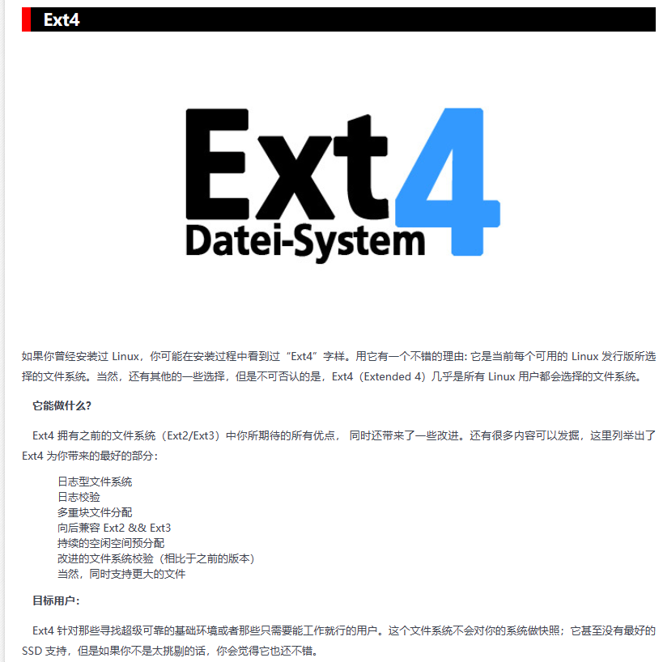

Slide 59
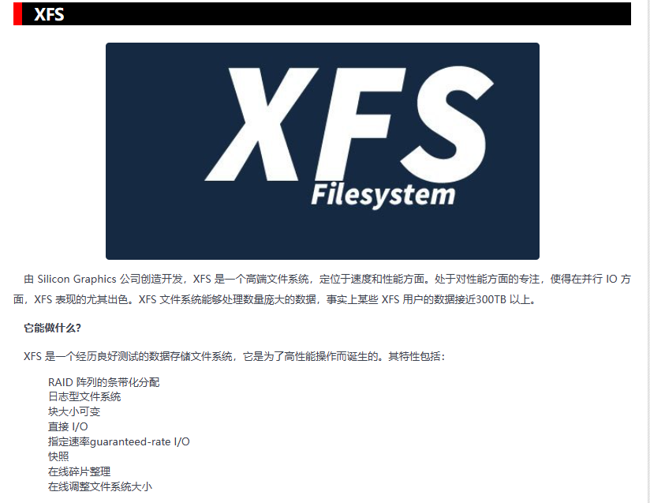

Slide 60
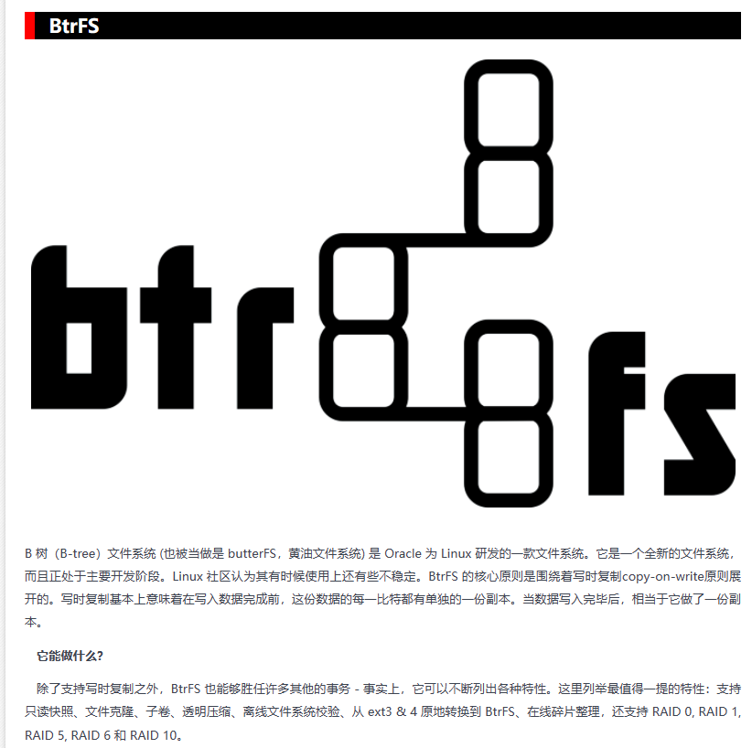

Slide 61
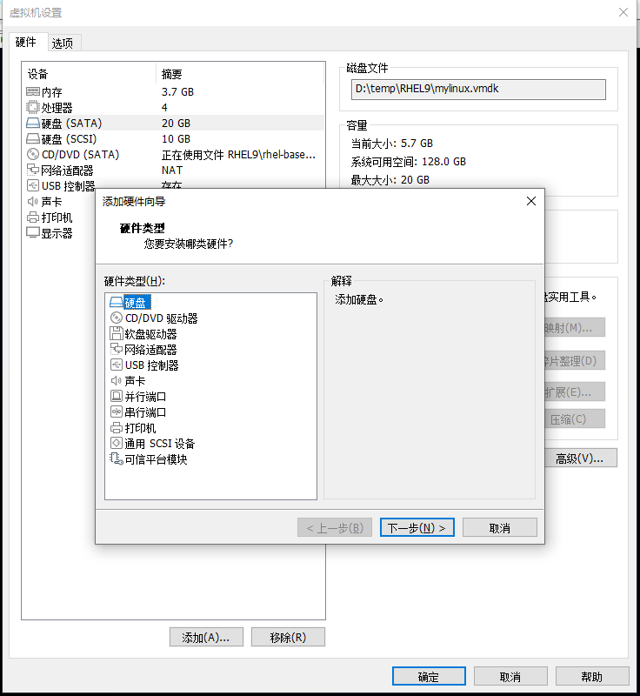
第一步：添加一块硬盘
首先关闭虚拟机，然后在按照向导添加一块新硬盘。
添加完成，重新启动虚拟机，查看新识别到的硬盘。
（提示，新添加的硬盘接口选为SATA接口即可）

Slide 62
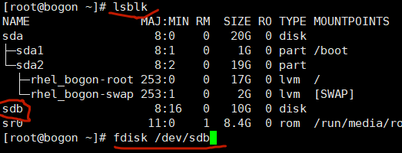
第二步：
以root身份登录。
磁盘分区命令fdisk

Slide 63
分区命令用法
fdisk命令
格式：fdisk -l [磁盘设备]
[root@localhost ~]# fdisk -l
Disk /dev/sda: 64.4 GB, 64424509440 bytes
255 heads, 63 sectors/track, 7832 cylinders
Units = cylinders of 16065 * 512 = 8225280 bytes
Device Boot Start End Blocks Id System
/dev/sda1 * 1 13 104391 83 Linux
/dev/sda2 14 7832 62806117+ 8e Linux LVM
Disk /dev/sdb: 85.8 GB, 85899345920 bytes
255 heads, 63 sectors/track, 10443 cylinders
Units = cylinders of 16065 * 512 = 8225280 bytes
Disk /dev/sdb doesn't contain a valid partition table
新磁盘未包含有效的分区
Notes:
首先可通过案例场景（系统磁盘空间不足，需要增加新硬盘）而引出fdisk命令
新挂接的硬盘可能未包含任何分区（ Disk /dev/sdb doesn't contain a valid partition table ）
对于已有的分区，将通过列表的方式输出以下信息：
Device：分区的设备文件名称。
Boot：是否是引导分区，是则有“*”标识。
Start：该分区在硬盘中的起始位置（柱面数）。
End：该分区在硬盘中的结束位置（柱面数）。
Blocks：分区的大小，以Blocks（块）为单位，默认的块大小为1024字节。
Id：分区类型的ID标记号，对于EXT3分区为83，LVM分区为8e。
System：分区类型
注意分区类型的概念在windows中是没有的，分区类型与文件系统类型应一致，这样管理磁盘文件系统时才不容易引起混乱。

Slide 64
规划硬盘中的分区
fdisk命令
用途：在交互式的操作环境中管理磁盘分区
格式：fdisk [磁盘设备]
交互模式中的常用指令
m：查看操作指令的帮助信息
p：列表查看分区信息
n：新建分区
d：删除分区
t：变更分区类型
w：保存分区设置并退出
q：放弃分区设置并退出
Notes:
讲解并演示进入fdisk交互式模式的方法及常用操作指令
在非交互式模式中可以执行“fdisk -l /dev/sdb”查看磁盘sdb的分区情况，而在进入“fdisk /dev/sdb”交互式模式后中只需要按p键即可

Slide 65
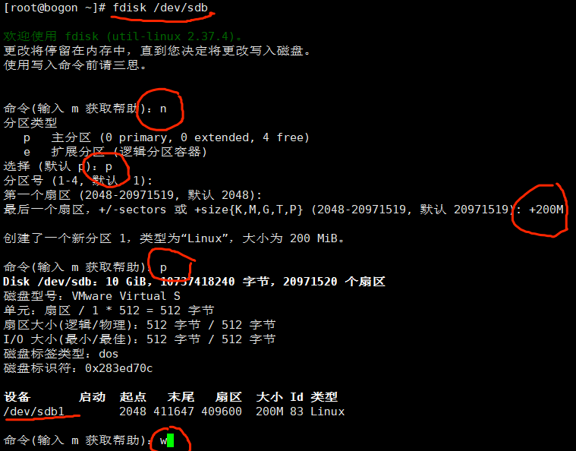
第三步
创建一个大小为200M的分区。

Slide 66
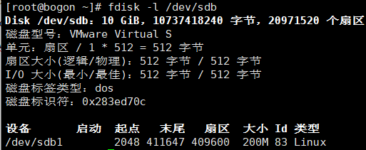
第四步，
查看分区/dev/sdb1是否创建成功。

Slide 67

第五步
格式化命令mkfs –t 类型 分区
格式化/dev/sdb1分区为xfs文件系统

Slide 68
在分区中创建文件系统
mkfs命令
用途：Make Filesystem，创建文件系统（格式化）
格式：mkfs -t 文件系统类型 分区设备
[root@localhost ~]# ls /sbin/mkfs*
/sbin/mkfs /sbin/mkfs.ext3 /sbin/mkfs.msdos
/sbin/mkfs.cramfs /sbin/mkfs.ext4 /sbin/mkfs.vfat
作为其他几个分区命令的前端工具，通过“-t ...”选项指定文件系统类型
[root@localhost ~]# mkfs -t ext4 /dev/sdb1
Notes:
将新硬盘分好区以后，还需要对分区进行格式化（即创建文件系统），并挂载到Linux系统中的指定目录下，然后才能用于存储文件、目录等数据

Slide 69

第六步
mount挂载命令
挂载该分区到/mnt/www目录，然后使df -h命令查看其容量
df 查看分区容量

Slide 70
挂载、卸载文件系统
硬盘分区、
U盘、光盘设备等
mount命令
用途：挂载文件系统、ISO镜像到指定文件夹
格式：mount [ -t 类型 ] 存储设备 挂载点目录
mount -o loop ISO镜像文件 挂载点目录
umount命令
用途：卸载已挂载的文件系统
格式：umount 存储设备位置
umount 挂载点目录
Notes:
文件系统类型通常可以省略；存储设备为对应分区的设备文件名，如“/dev/sdb1” ；挂载点为用户指定用于挂载的目录
介绍umount命令两种卸载方式的区别，建议学员使用卸载挂载点的方式，这是因为同一设备可能被挂载到多个目录
使用mount命令时，”-t 类型“的选项通常可以省略，大多数Linux系统能够自动识别对应的文件系统类型
接下来看几个文件系统挂载、卸载的例子（翻下页）

Slide 71

第七步
会发现这里的/mnt/www目录和/dev/sdb1两者的磁盘分区情况完全相同，其实挂载以后，这两者就是指向了同一个分区。
新建一个文件file1，并使用ls命令查看。然后卸载该分区，再次使用ls查看。最后重新挂载该分区，使用ls查看该文件。
umount 卸载命令

Slide 72

第八步：开机自动挂载
上面的挂载都是临时挂载，重新启动系统后挂载失效，修改/etc/fstab文件，可以实现永久挂载。
使用blkid 命令可以查看分区的UUID，以及分区类型
blkid查看分区UUID及类型

Slide 73
第八步：开机自动挂载
两种方式都可以，使用VIM编辑器，修改/etc/fstab，添加如下一行即可。
/dev/sdb1 /mnt/www xfs defaults 0 0
然后保存退出，重新启动Linux以后，就会自动挂载/dev/sdb1分区至/mnt/www目录。
也可以使用UUID，添加如下一行即可（使用blkid命令查看/dev/sdb1的UUID）
c9e41a82-b215-49fd-ba54-1d0873cfd055 /mnt/www xfs defaults 0 0

Slide 74
设置文件系统的自动挂载
/etc/fstab配置文件
包含了需要开机后自动挂载的文件系统记录
[root@localhost ~]# vi /etc/fstab
/dev/VolGroup00/LogVol00 / ext4 defaults 1 1
LABEL=/boot /boot ext4 defaults 1 2
devpts /dev/pts devpts gid=5,mode=620 0 0
tmpfs /dev/shm tmpfs defaults 0 0
proc /proc proc defaults 0 0
sysfs /sys sysfs defaults 0 0
/dev/VolGroup00/LogVol01 swap swap defaults 0 0
设备位置
挂载点
文件系统类型
Notes:
系统中的“/etc/fstab”文件可以视为mount命令的配置文件
分别介绍配置记录中6个字段的含义，重点强调前3个字段（决定挂载的关键部分），后面的3个字段简单介绍即可
第四字段：挂载参数，即mount命令“-o”选项后可使用的参数，如defaults、rw等
第五字段：表示文件系统是否需要dump备份（dump是一个备份工具），一般设为1时表示需要，设为0时将被dump所忽略
第六字段：该数字用于决定在系统启动时进行磁盘检查的顺序，0不进行检查，1优先，2其次。对于根分区应设为1，其它分区设为2

Slide 75
设置文件系统的自动挂载
设置自动挂载示例
每次重新开机后，能够自动完成挂载
将/dev/sdb1分区挂载到/mailbox目录
[root@localhost ~]# vi /etc/fstab
/dev/sdb1 /mailbox ext4 default 0 0
[root@localhost ~]# mount /dev/sdb1
[root@localhost ~]# mount | tail -1
/dev/sdb1 on /mailbox type ext4 (rw)
[root@localhost ~]# umount /mailbox
Notes:
在/etc/fstab文件中正确设置了相应分区的自动挂载记录以后，手动挂载、卸载该分区时，仅需指定设备名、挂载点中的任意一个作为参数即可，例如，执行“mount /dev/sdb1”或者“umount /mailbox”都可以完成卸载
mount命令不带任何选项、参数时，可以显示当前系统中已经挂载的文件系统信息

Slide 76
交换分区
如何添加和删除交换分区

Slide 77

添加交换分区的步骤
第一步：按照上述方法，创建一个分区/dev/sdb2,大小为200M。
创建一个大小为200M的分区/dev/sdb2

Slide 78



第二步，创建交换分区
创建交换分区
查看交换分区大小
启用交换分区

Slide 79

第三步
编辑/etc/fstab文件，添加如下一行，可以实现系统重新启动时启用交换分区
/dev/sdb2 swap swap defaults 0 0
删除交换分区，使用如下命令删除交换分区，并编辑/etc/fstab文件删除上面的一行内容。
删除交换分区

Slide 80
第四部分 LVM逻辑卷管理

Slide 81

LVM
LVM优点
文件系统可以跨多个磁盘，因此大小不会受物理磁盘的限制。
可以在系统运行状态下动态地扩展文件系统大小。
可以增加新磁盘到 LVM 的存储池中。
可以以镜像的方式冗余重要数据到多个物理磁盘上。
可以很方便地导出整个卷组，并导入到另外一台机器上。
屏蔽了底层磁盘布局，便于动态调整磁盘容量
需要注意：
/boot分区用于存放引导文件，不能应用LVM机制

Slide 82
LVM概述
LVM机制的基本概念
PV（Physical Volume，物理卷）
整个硬盘，或使用fdisk等工具建立的普通分区
包括许多默认4MB大小的PE（Physical Extent，基本单元）
VG（Volume Group，卷组）
一个或多个物理卷组合而成的整体
LV（Logical Volume，逻辑卷）
从卷组中分割出的一块空间，用于建立文件系统
……
……
VG（卷组）
PV（物理卷）
PV（物理卷）
……
PE
PE
PE
PE
PE
PE
PE
PE
PE
PE
PE
PE
LV（逻辑卷）
LV（逻辑卷）
Notes:
介绍PV、VG、LV的含义时，可以结合上页的图片进行讲解
可以在白板上板书进行示意：
1）物理卷，以/dev/sdb1、/dev/sdc1、/dev/sdd1、/dev/sde1 为例
2）卷组，画一个矩形框圈住 /dev/sdb1、/dev/sdc1、/dev/sdd1 这3个物理卷作为一个整体，即示意卷组
3）逻辑卷，擦去矩形框内的3个物理卷名（表示磁盘底层布局是透明的，划分逻辑卷时无需知道具体由哪些物理卷组成），从卷组矩形框划出2块小空间，作为2个独立的逻辑卷

Slide 83
LVM的管理命令
功能 | 物理卷管理 | 卷组管理 | 逻辑卷管理
Scan 扫描 | pvscan | vgscan | lvscan
Create 建立 | pvcreate | vgcreate | lvcreate
Display 显示 | pvdisplay | vgdisplay | lvdisplay
Remove 删除 | pvremove | vgremove | lvremove
Reduce 缩减 |  | vgreduce | lvreduce
Extend 扩展 |  | vgextend | lvextend

Slide 84
LVM应用示例
需求描述：
公司的邮件服务器由于用户数量众多，邮件存储需要大量的空间，考虑到动态扩容的需要，计划增加两块SCSI硬盘并构建LVM逻辑卷，挂载到“/mail”目录专门用于存放邮件数据
Notes:
结合案例场景讲解案例的需求

Slide 85

LVM应用示例
推荐步骤：
PV → VG → LV → 格式化，挂载使用文件系统
/dev/sdb
/dev/mail_store/mail
mail_store
/dev/sdb1
/dev/sdc1
转换物理卷
创建卷组
创建逻辑卷
/dev/sdc
格式化为ext4文件系统， 并挂载到 /mail 目录
Notes:
通过图示重点说明创建LVM文件系统的基本过程（3个步骤）：先PV，再VG，最后LV：
1. 每块硬盘均规划为1个主分区，并转换为物理卷
2. 组合这两个物理卷，创建名为mail_store的卷组
3. 在该卷组中创建名为mail的逻辑卷
4. 创建ext3文件系统，并挂载到/mail目录

Slide 86
LVM应用示例
1. 转化物理卷
使用fdisk命令规划两个分区，类型设置为“8e”
/dev/sdb1、/dev/sdc1
使用pvcreate命令转换上述分区为物理卷
[root@localhost ~]# fdisk -l /dev/sdb /dev/sdc | grep "LVM"
/dev/sdb1 1 9660 77593918+ 8e Linux LVM
/dev/sdc1 1 9660 77593918+ 8e Linux LVM
正确分区结果
[root@localhost ~]# pvcreate /dev/sdb1
Physical volume "/dev/sdb1" successfully created
[root@localhost ~]# pvcreate /dev/sdc1
Physical volume "/dev/sdc1" successfully created
Notes:
使用fdisk命令分区以后，应执行“partprobe”命令重新检测分区表，或者重新启动系统
文件系统类型标识”8e“表示该分区用于” Linux LVM “
也可以执行“pvcreate /dev/sdb1 /dev/sdc1”命令一次性转换2个物理卷

Slide 87
LVM应用示例
2. 创建卷组
使用vgcreate命令创建卷组mail_store
包括物理卷：/dec/sdb1、/dev/sdc1
[root@localhost ~]# vgcreate mail_store /dev/sdb1 /dev/sdc1
Volume group "mail_store" successfully created
Notes:
新建一个名为“mail_store”的卷组，包括两个物理卷：sdb1、sdc1

Slide 88
LVM应用示例
3. 创建逻辑卷
使用lvcreate命令创建逻辑卷 mail
从卷组mail_store上划出60GB空间
使用mkfs命令创建ext4文件系统
[root@localhost ~]# lvcreate -L 60G -n mail mail_store
/dev/cdrom: open failed: Read-only file system
Logical volume "mail" created
[root@localhost ~]# mkfs -t ext4 /dev/mail_store/mail
……
Notes:
“-L”选项用于指定逻辑卷分区的容量大小，”-n“选项用于指定逻辑卷的名称
按上述操作创建逻辑卷后，系统会自动建立”/dev/卷组名/逻辑卷名“的逻辑卷设备文件，即 /dev/mail_store/mail

Slide 89
LVM应用示例
为逻辑卷扩容
使用lvextend命令为逻辑卷 mail扩充容量
从卷组 mail_store 上再划出10GB给逻辑卷mail
使用resize2fs命令更新系统识别的文件系统大小
[root@localhost ~]# lvextend -L +10G /dev/mail_store/mail
[root@localhost ~]# resize2fs –p /dev/mail_store/mail
Notes:
重新调整LVM分区容量以后，需要使用resize2fs命令更新大小，而不是使用“partprobe”命令
讲解完本页以后，切换到虚拟机环境，演示实现LVM逻辑卷管理机制的完整过程
强调：不建议对逻辑卷进行缩减容量操作，因为这非常容易造成现有数据的损坏（通常不得不重新格式化文件系统），若确实需要减少逻辑卷容量时，可以使用lvreduce命令，按“y”确认后可以减少磁盘容量。例如：
[root@localhost ~]# lvreduce -L -2G /dev/web_document/benet
Do you really want to reduce benet? [y/n]: y

Slide 90
LVM应用示例
为逻辑卷缩减
使用lvreduce命令为逻辑卷 mail缩减容量,必须先卸载
从卷组 mail_store 上缩小逻辑卷mail到10G
使用resize2fs命令更新系统识别的文件系统大小
使用fsck 命令清理文件系统数据结构
[root@localhost ~]# umount /mail
[root@localhost ~]# fsck –f /dev/mail_store/mail
[root@localhost ~]# resize2fs –p /dev/mail_store/mail 10G
[root@localhost ~]# lvreduce –L 10G /dev/mail_store/mail
[root@localhost ~]# mount -a
Notes:
重新调整LVM分区容量以后，需要使用resize2fs命令更新大小，而不是使用“partprobe”命令
讲解完本页以后，切换到虚拟机环境，演示实现LVM逻辑卷管理机制的完整过程
强调：不建议对逻辑卷进行缩减容量操作，因为这非常容易造成现有数据的损坏（通常不得不重新格式化文件系统），若确实需要减少逻辑卷容量时，可以使用lvreduce命令，按“y”确认后可以减少磁盘容量。例如：
[root@localhost ~]# lvreduce -L -2G /dev/web_document/benet
Do you really want to reduce benet? [y/n]: y

Slide 91
lvM实战
例子1：部署逻辑卷
例子2：扩容逻辑卷
例子3：缩小逻辑卷
例子4：逻辑卷快照
例子5：删除lvm
具体实验步骤参考：使用RAID与LVM磁盘阵列技术

Slide 92
磁盘阵列RAID

Slide 93


Slide 94


Slide 95


Slide 96


Slide 97
部署磁盘阵列实战
例子1：添加4块硬盘设备来制作一个RAID 10磁盘阵列
例子2： RAID磁盘阵列损坏后的处理方法，如何替换硬盘
例子3：如何在磁盘阵列中添加一块热备盘
例子4：如何删除一个磁盘阵列
具体步骤参考如下链接：使用RAID与LVM磁盘阵列技术

Slide 98
小结
第1部分：磁盘物理结构和逻辑结构
第2部分：磁盘的分区、格式化、挂载和卸载、开机自动挂载实战
第3部分：交换分区
第4部分：LVM逻辑卷管理
第5部分：磁盘阵列RAID

Slide 99
分区sda1
inode
数据区
hello
inode
inode
inode
inode
inode
inode
inode
inode
[root@localhost ~]# cat test.sh
hello
文件属性
test.sh
[root@localhost ~]# ls -l test.sh
-rw-r--r--. 1 root root 6 11月 1 10:57 test.sh
[root@localhost ~]# ls -i test.sh
18127615 test.sh

